Slide 1
PPTBIZCAM
100%
NULL
DW 아카데미 메타버스 에듀테크 2회차
Team 유재림 , 육성우

Slide 2

PPTBIZCAM
100%
목차
프로젝트 개요
프로젝트 설계
UI / 기능 소개
프로젝트 구조

Slide 3
PPTBIZCAM
100%
Part 1
프로젝트 개요
1-1. 팀원 소개
1-2. 프로젝트 이름 및 주제
1-3. 프로젝트 선정 동기
1-4. 프로젝트 기간 / 일정

Slide 4


Part 1
1-1. 팀원 소개
PPTBIZCAM
100%
Front End
기획 / 페이지 구성 화면 구성 및 UI, 레이아웃 디자인 자료 수집, PPT 및 발표
Back End
기획 / DB 구축 / Api / 전반적인 Back End 구축 및 관리

Slide 5
Part 1
1-2. 프로젝트 이름
PPTBIZCAM
100%
DWS
☞ 수업이 간편한 LMS
☞ 교사와 학생의 Communication이 가능한 LMS
☞ 강의실 및 수강동영상 시청
주제

Slide 6


Part 1
1-3. 프로젝트 주제 선정 동기
PPTBIZCAM
100%
LMS란?
온라인 학습 시스템 (Learning Management System)
온라인으로 학생들의 성적과 진도, 출석 등을 관리해주는 시스템
학교는 물론 기업과 공공기관에서도 사용된다

Slide 7
Part 1
1-3. 프로젝트 주제 선정 동기
PPTBIZCAM
100%
LMS 사용 경험
LMS 만족도
LMS시장 성장률
CONTENTS A
88%
CONTENTS A
83%
CONTENTS A
76%
Covid19 이후 학교, 학원 등 교육기관 뿐만 아니라 기업, 공공기관에서도 LMS를 통한 교육 및 업무를 진행하였다. 많은 교사들과 학생들, 기업과 공공기관에서도 LMS를 통한 교육과 업무에 만족하고, 교육,업무시스템의 발전과 예측할 수 없는 상황에 따라 온라인 LMS를 통한 교육과 업무의 중요성과 필요성이 대두되고있다.

Slide 8






Part 1
1-3. 프로젝트 주제 선정 동기
PPTBIZCAM
100%
1
2
3
비용 절감 및
효율 증대
지속적인
학습 문화
클라우드 구현 및 ROI 투명성
4
5
6
전체 인력의 직무기술 향상 및 성과 개선
학습자 몰입도
향상
규제준수 확인
LMS 효과
단순 교육 및 학습관리를 넘어 통합적인 역량관리 시스템으로의 역할이 중시되고있다.
이는 교육기관 뿐만 아니라 일반기업,공공기관에서도 활용도가 높다.

Slide 9

Part 1
1-3. 프로젝트 주제 선정 동기
LMS 전망
PPTBIZCAM
100%
156억4000만 달러
연평균 성장률(CAGR) 15.7%
333억달러 예측
180억9000만 달러
연평균 성장률(CAGR) 16.5%

Slide 10
Part 1
1-4. 프로젝트 기간 / 일정
PPTBIZCAM
100%
< 2023 - 2024 >
Dec 1st half | Dec 2nd half | Jan 1st half | Jan 2nd half | Feb 1st half | Feb 2nd half
12.4 ~ 1.26
LMS 기본설계 및 기능 구현
- 강의실 , 수강 영상, 로그인 기능 등
LMS세부 디자인 및 발표(PPT)준비
- 세부 디자인(UI), 기능 점검, 발표 준비 등
1.8 ~ 2.9

Slide 11
PPTBIZCAM
100%
Part 2
프로젝트 설계
2-1. 사이트 맵
2-2. 데이터베이스 테이블 구조

Slide 12
Part 2
2-1. 사이트 맵
PPTBIZCAM
100%
내 정보
마이 페이지
즐겨찾기
VOD
로그인
(1st page)
메인
강의실
수업 영상
관리자 페이지
회원가입
게시판
자유 게시판
등업관리
공지사항
시간표
건의 게시판
로그아웃
문의 게시판

Slide 13
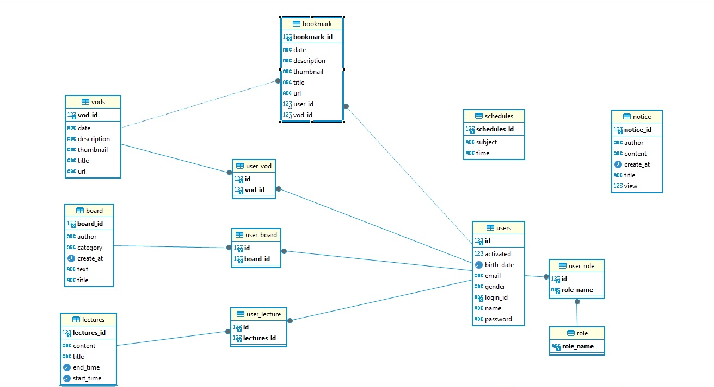
Part 2
2-2. 데이터베이스 테이블 구조
PPTBIZCAM
100%

Slide 14
PPTBIZCAM
100%
Part 3
UI / 기능 소개
3-1. 로그인 / 회원가입
3-2. 메인화면
3-3. 강의실 / 강의영상
3-4. VOD실 / VOD영상
3-5. 게시판 / 글쓰기
3-6. 마이페이지 (내정보 / 즐겨찾기)
3-7. 관리자페이지 1 (유저프로필 / 세부프로필)
3-8. 관리자페이지 2 (공지사항 / 시간표)
3-9. 다용도실 (코딩이란?)

Slide 15
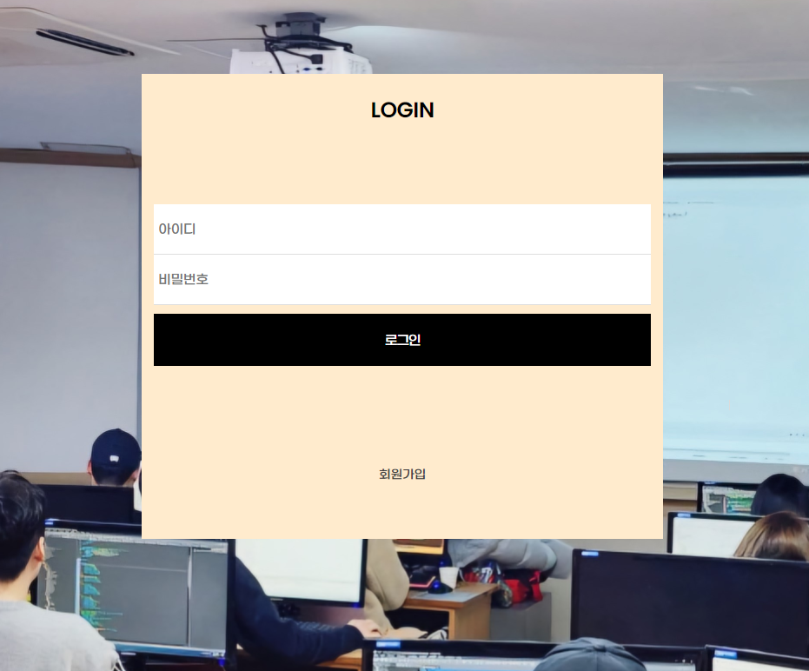
Part 3
3-1. 로그인 / 회원가입
PPTBIZCAM
100%
사이트의 첫 화면인 로그인 페이지
회원가입 클릭 시 회원가입으로 이동한다.
로그인 성공 시 메인화면으로 이동한다.

Slide 16
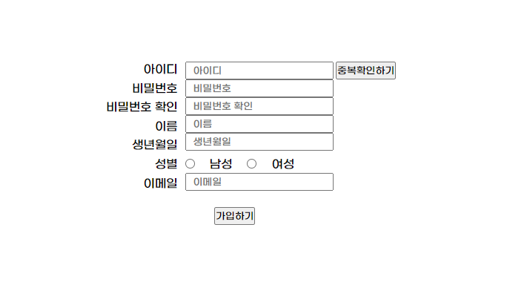
Part 3
3-1. 로그인 / 회원가입
PPTBIZCAM
100%
회원가입 페이지 이다.
아이디를 입력하고 중복확인하기를 클릭했을 때 , 사용 가능한 아이디인지 표시해준다.
가입실패시에 가입실패라는 문구가 뜬다.
가입에 성공하면 로그인 페이지로 이동되며, 로그인 후 정상적인 사이트 이용이 가능하다.

Slide 17
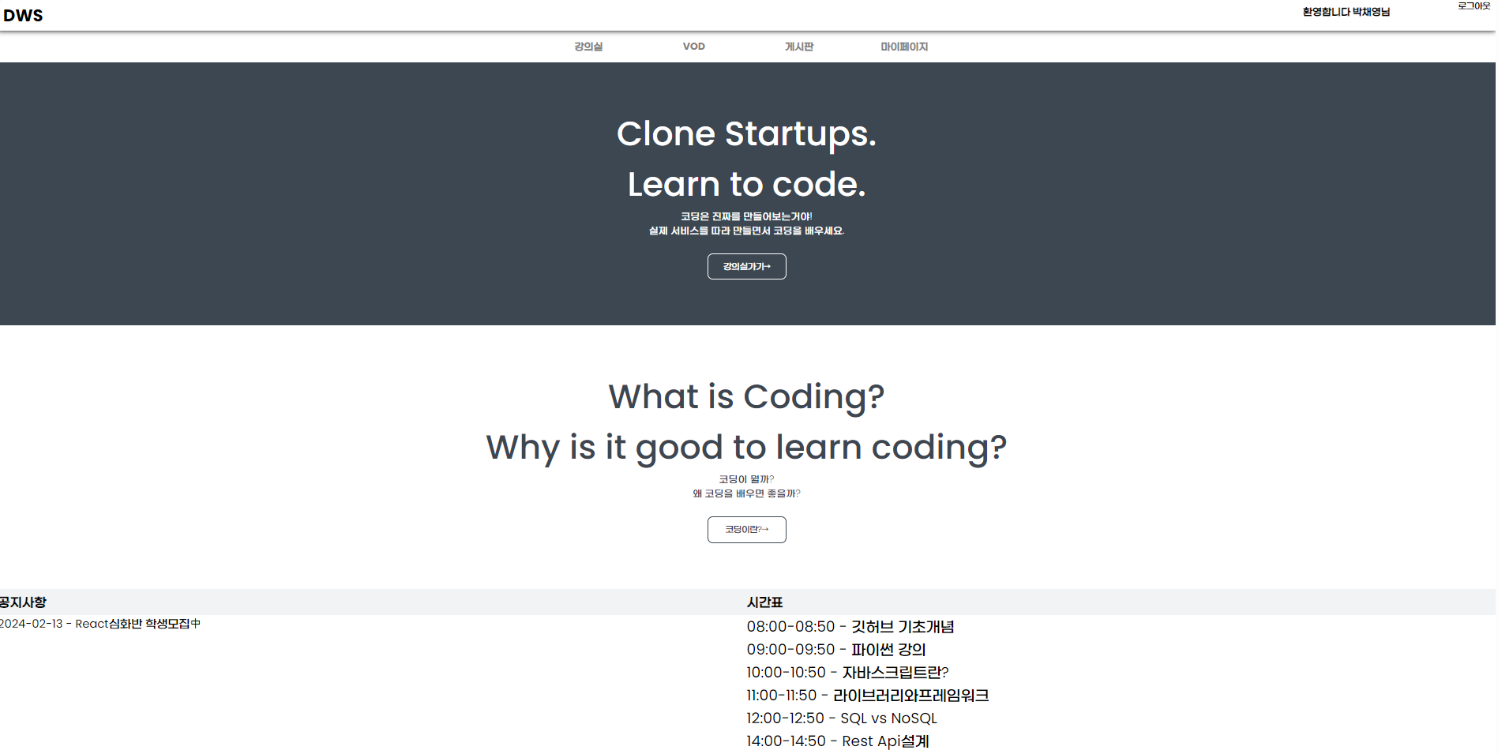
Part 3
3-2. 메인 화면
PPTBIZCAM
100%
로그인을 하면 가장 먼저 볼 수 있는 메인화면이다.
로고와 로그아웃버튼이 있는 헤더바가 최상단에 위치해있다.
중요기능들이 있는 네브바가 헤더바 아래에 위치해있다.
강의실과 다용도실이 가장큰 면적을 차지하며 심플하고 모던한 디자인을 가지고 있다.
아래에는 공지사항과 시간표를 확인할 수 있다.

Slide 18
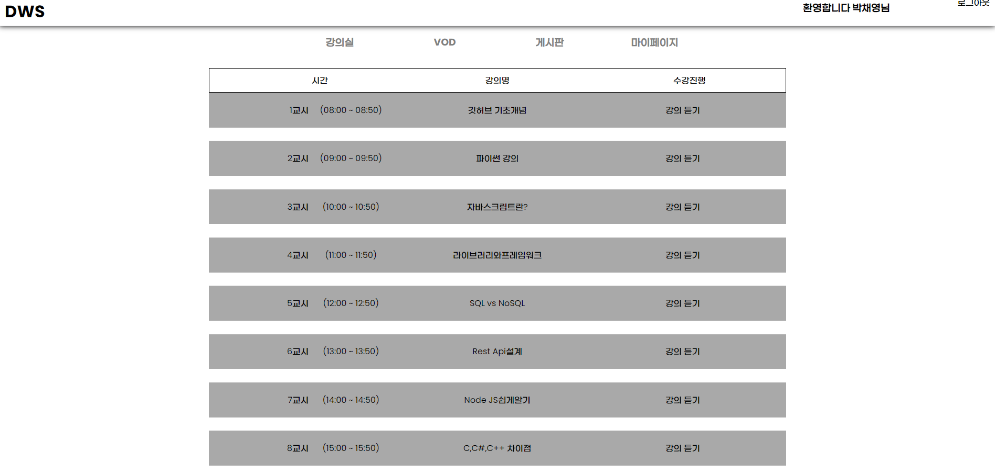
Part 3
3-3. 강의실 / 강의 영상
PPTBIZCAM
100%
강의실에서는 교시별로 강의 시간과 강의 과목을 확인할 수 있으며, 강의 듣기를 클릭하면 강의 영상을 볼 수 있는 페이지로 이동한다.

Slide 19
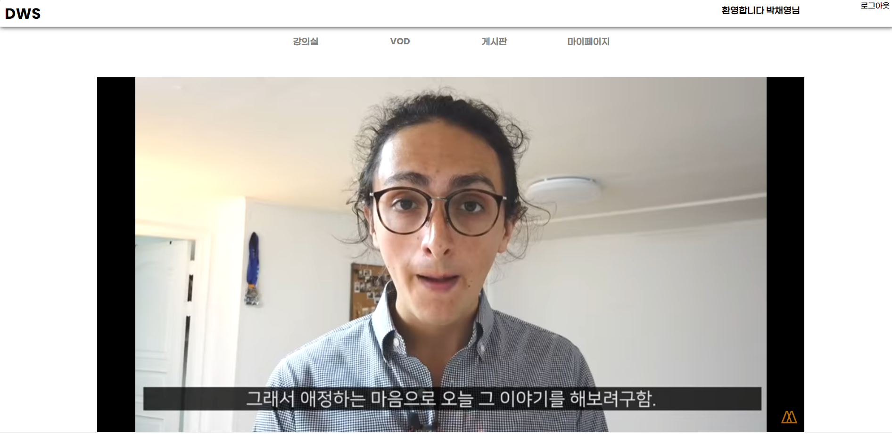
Part 3
3-1. 강의실 / 강의 영상
PPTBIZCAM
100%
강의 영상실에서는 강의를 재생, 정지 할 수있으며 전체화면보기를 통해 전체화면으로 강의를 볼 수 있다.

Slide 20
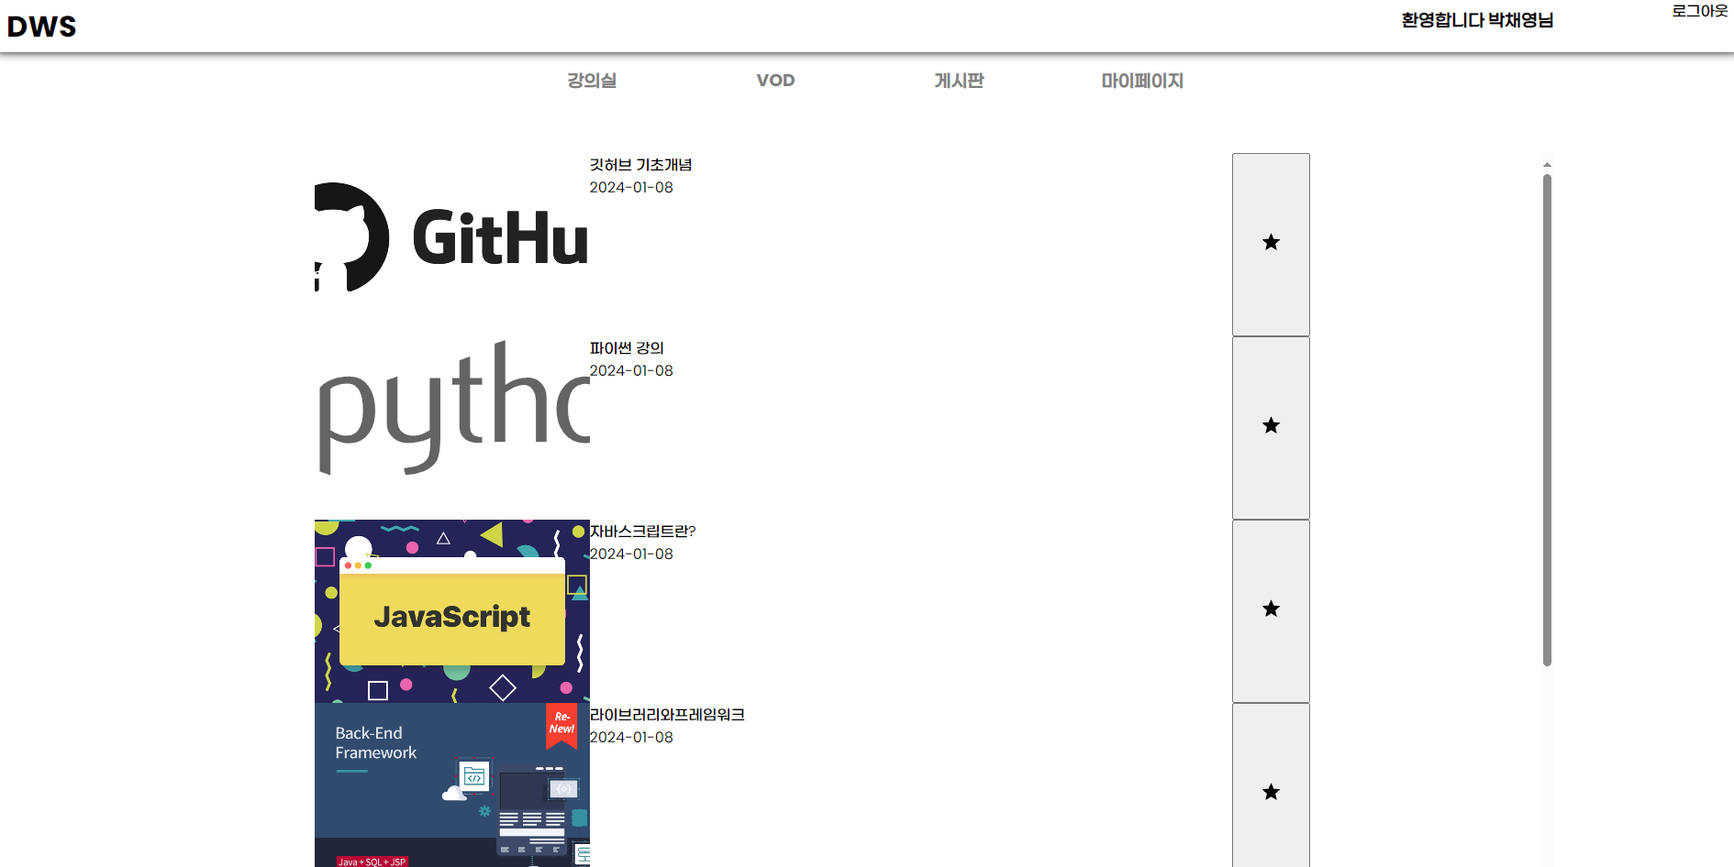
Part 3
3-4. VOD실 / VOD영상
PPTBIZCAM
100%
VOD실에서는 지난 강의들을 찾아볼 수 있으며, 원하는 강의는 즐겨찾기 버튼을 통해서 즐겨찾기 해놓고 나중에 강의를 시청할 수 있다.
VOD의 썸네일을 클릭하면 강의영상실로 이동되며 강의를 시청할 수 있다.

Slide 21
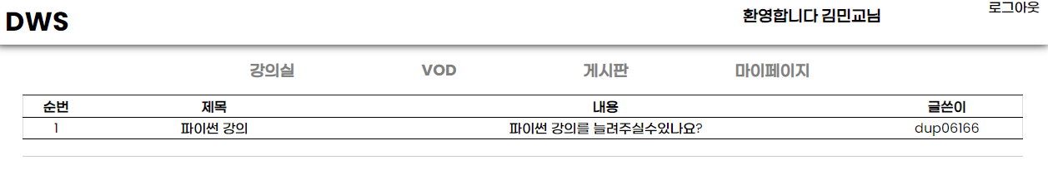
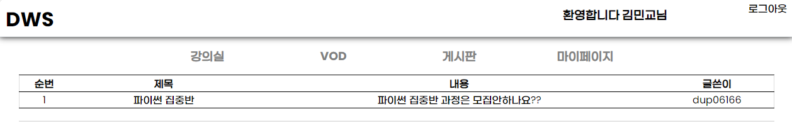
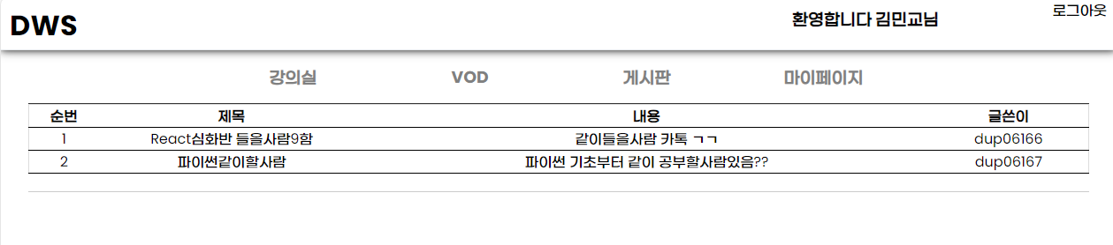
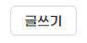
Part 3
3-5. 게시판 / 글쓰기
PPTBIZCAM
100%
게시판은 3가지 카테고리로 나뉘어있다.
건의사항을 적는 건의게시판,
문의사항을 적는 문의게시판,
자유롭게 원하는 글을 작성하는 자유게시판이 있다.
게시판의 우측하단에 글쓰기 버튼을 통해 글을 쓰고 학생과
교수간의 커뮤니케이션이 가능하다.

Slide 22
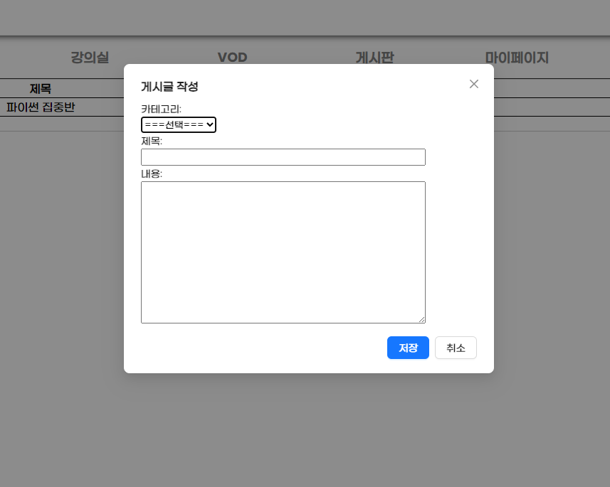
Part 3
3-5. 게시판 / 글쓰기
PPTBIZCAM
100%
글을 쓸 때에는 게시판 우측 하단에 위치한 글쓰기 버튼을 클릭하면 된다.
카테고리를 선택하고, 제목과 내용을 작성하여 저장 버튼을 누르면 해당 게시판에 게시글이 바로 업데이트 된다.

Slide 23
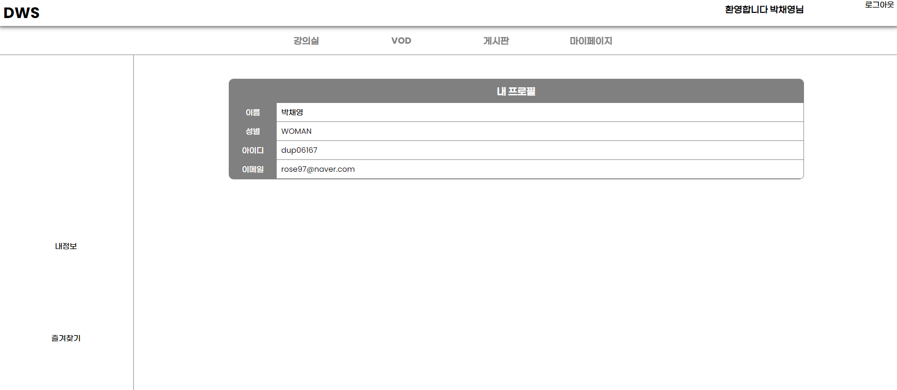
Part 3
3-6. 마이페이지 (내정보 / 즐겨찾기)
PPTBIZCAM
100%
마이페이지에 들어가면 기본적으로 내정보가 먼저 보여지게 된다.
내정보에서는 이름, 성별, 아이디, 이메일을 볼 수 있다.

Slide 24
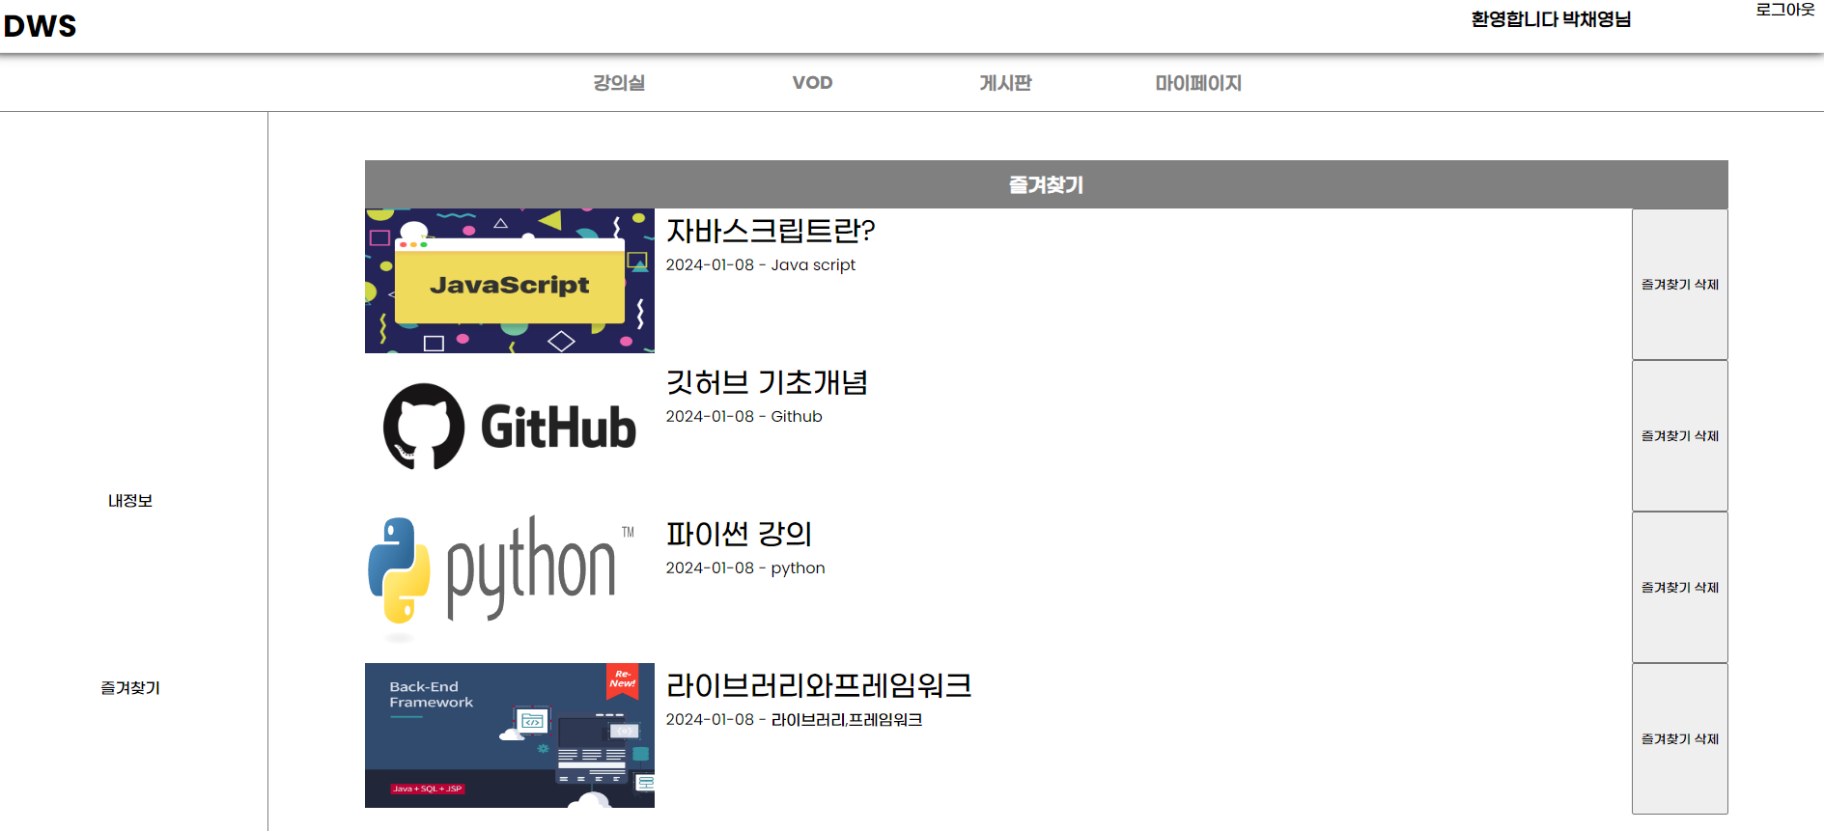
Part 3
3-6. 마이페이지 (내정보 / 즐겨찾기)
PPTBIZCAM
100%
즐겨찾기를 클릭하면 VOD실에서 즐겨찾기 추가했던 VOD들을 확인할 수 있다.
마찬가지로 VOD썸네일을 클릭하면 강의영상을 시청할 수 있다.
즐겨찾기에서 해제를 하고싶다면 즐겨찾기 삭제 버튼을 클릭하면 삭제된다.

Slide 25
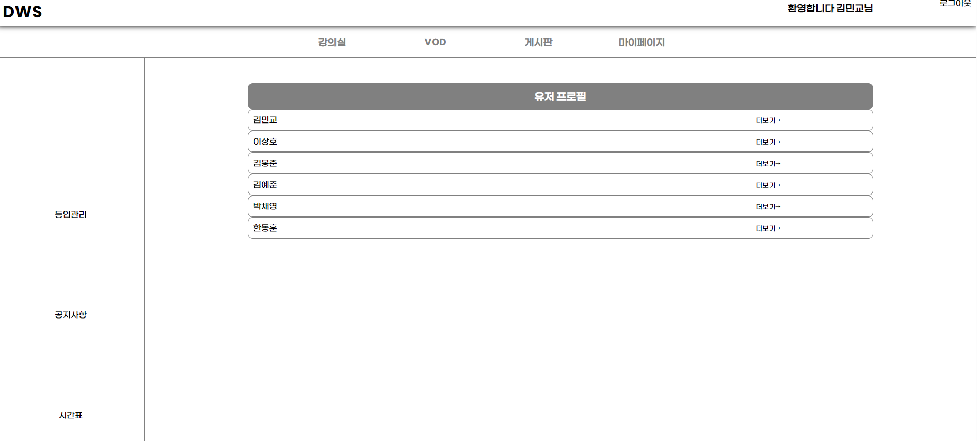
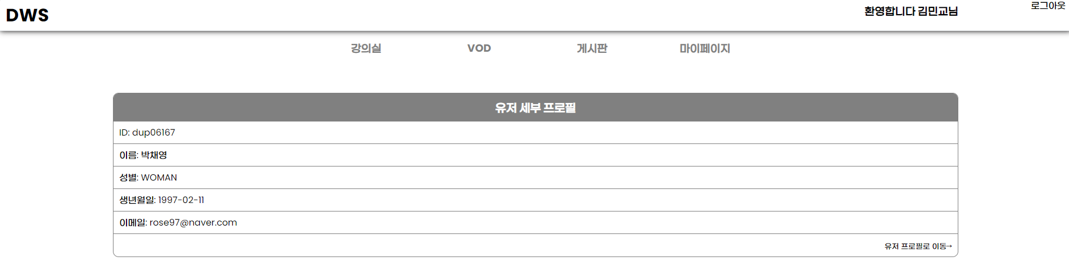
Part 3
3-7. 관리자페이지 1 (유저프로필 / 세부프로필)
PPTBIZCAM
100%
관리자 페이지에 들어가면 등업관리가 가장 먼저 보여지게 된다.
보고싶은 유저의 더보기를 클릭하여 세부프로필을 확인할 수 있다.
세부프로필에서는 ID, 이름, 성별, 생년월일, 이메일을 확인 할 수 있고, 유저프로필로 이동 버튼을 클릭하면 다시 유저프로필 리스트로 이동된다.

Slide 26
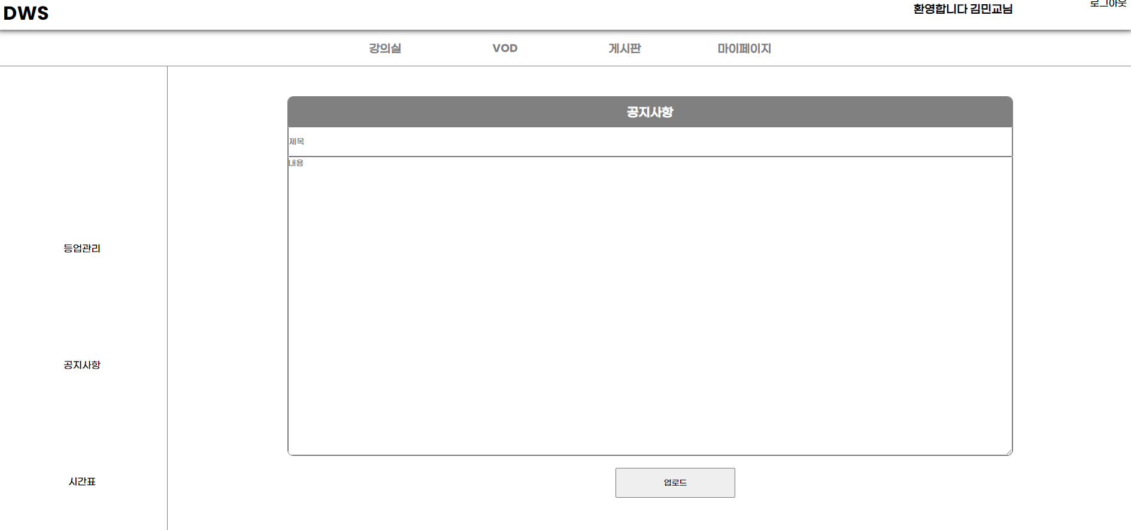
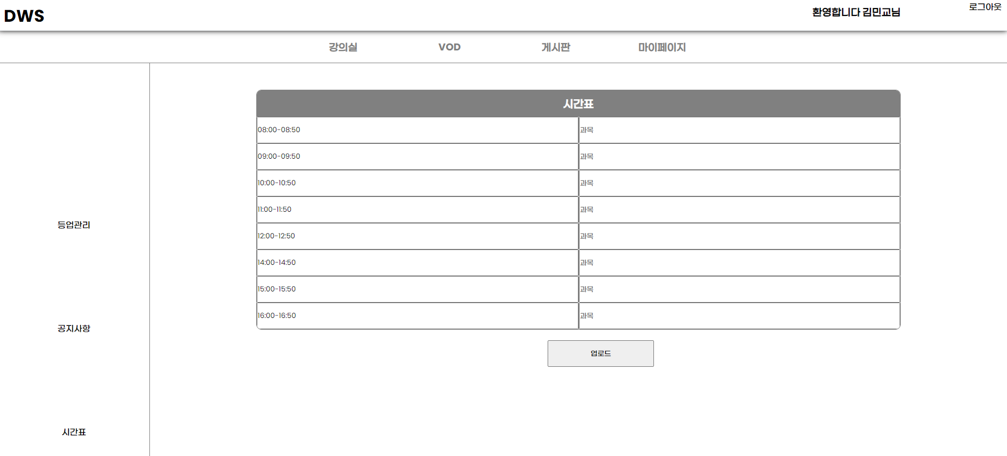
Part 3
3-8. 관리자페이지 2 (공지사항 / 시간표)
PPTBIZCAM
100%
공지사항과 시간표에서는 해당 양식에 맞게 내용을 작성하고 업로드 버튼을 클릭하면 메인 화면에 업로드 된다.
시간표의 시간은 1교시 08시부터 8교시 16시까지로 고정되어있다.

Slide 27

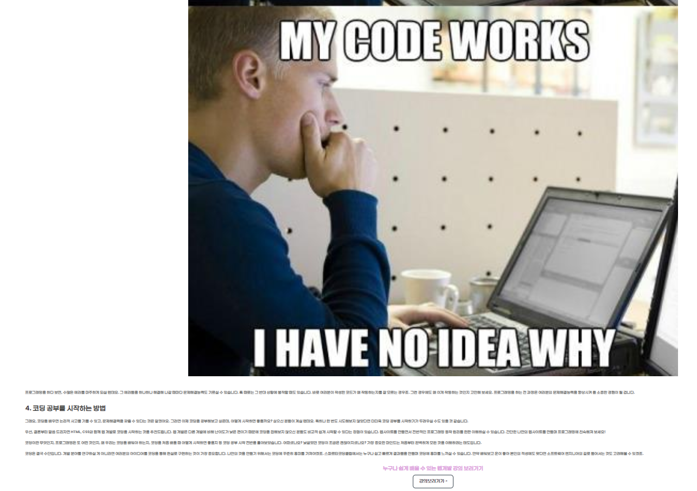
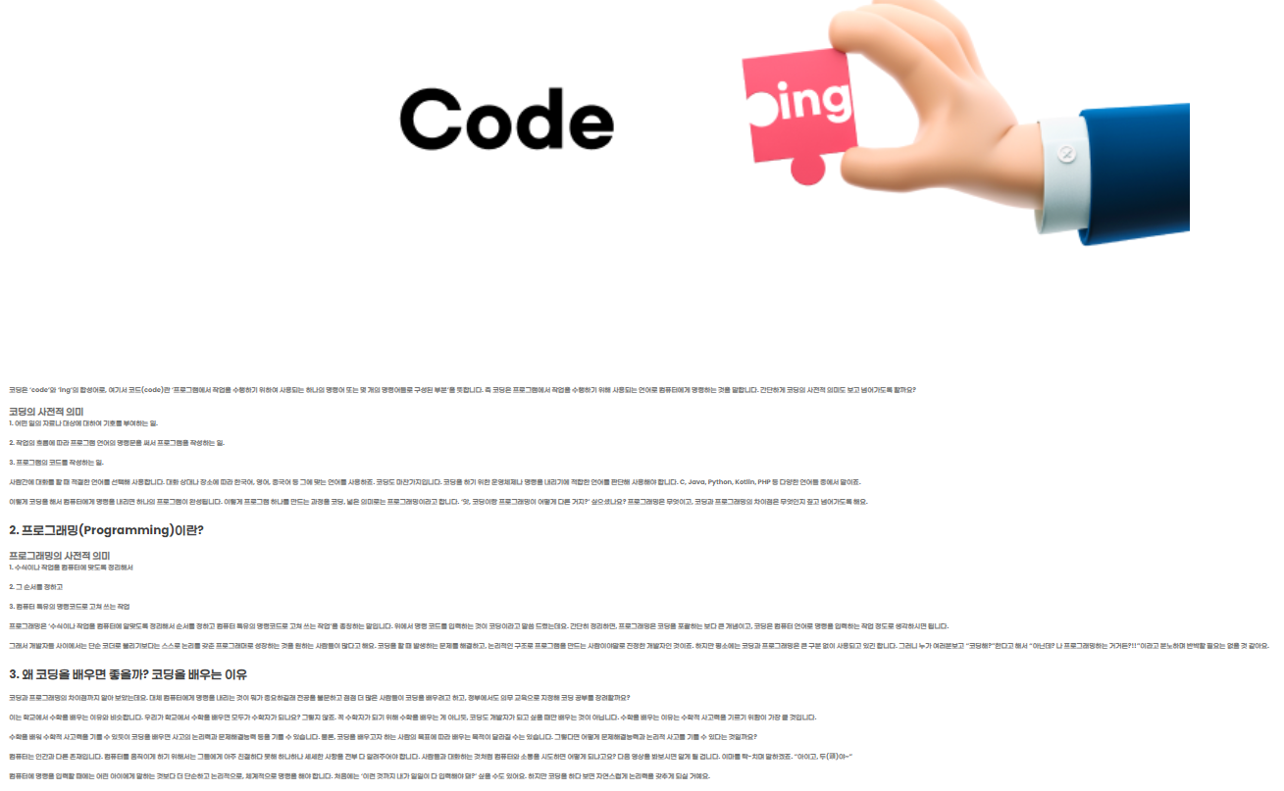
Part 3
3-9. 다용도실 (코딩이란?)
PPTBIZCAM
100%
다용도실은 관리자 재량에 맞게 필요한 페이지를 구현하려고 만들어 놓은 컴포넌트이다.
현재는 코딩이뭔지, 프로그래밍이 뭔지, 코딩공부를 시작하는 방법 등을 알려주는 페이지로 사용중이다.

Slide 28
PPTBIZCAM
100%
Part 4
프로젝트 구조
4-1. Project Structure
4-2. Spring Boot(API Server)
4-3. Spring Security
4-4. JPA
4-5. JSON

Slide 29
Part 4
4-1. Project Structure
PPTBIZCAM
100%
사용한 기술 스택
Spring Boot (API Server)
Spring Security (Security)
JPA
JSON
MySQL

Slide 30
Part 4
4-2. Spring Boot (API Server)
PPTBIZCAM
100%
Config | token을 허용하는 기능을 관리한다.
Security | Filter,Handler등 기능을 관리한다.
Controller | API를 관리한다.
Dto | Response,User Dto등을 관리한다.
Repository | JPA를 관리한다.
ServiceImpl | domain에 정의한 비즈니스 로직을 관리한다.
Entity | 필요한 데이터를 저장하고 불러올 테이블을 생성 및 관리한다.

Slide 31
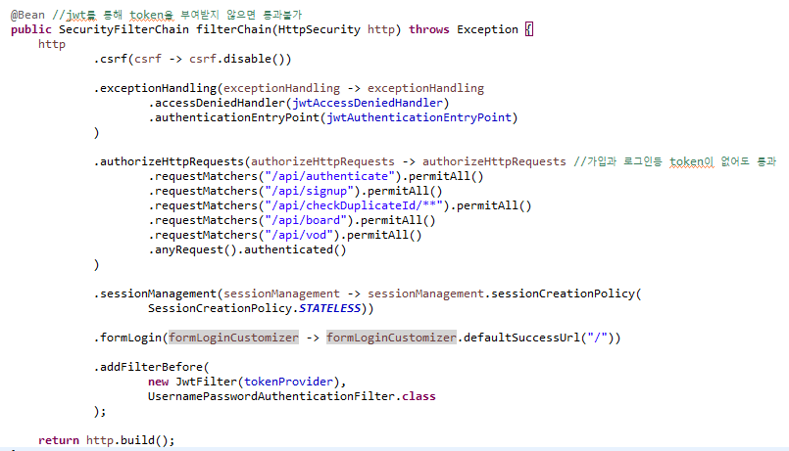
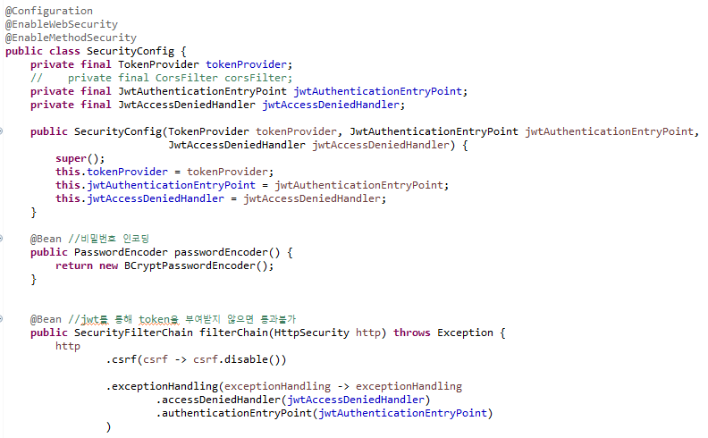
Part 4
4-3. Spring Security
PPTBIZCAM
100%

Slide 32
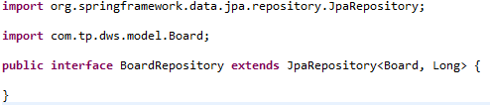
Part 4
4-4. JPA
PPTBIZCAM
100%
JPA를 사용하여 CRUD 작업등을 자동으로 구현되게 한다.

Slide 33
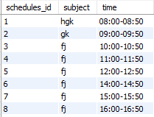
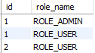
Part 4
4-5. JSON
PPTBIZCAM
100%
수강시간을 MySQL로 입력하여 데이터를
테이블에 작성한다.
회원가입시 자동으로 비밀번호를 암호화 하여 보여주며
자동으로 아이디에 자동으로 권한이 부여된다.

